Slide 2
স্বাগতম

Slide 3
গোপীনাথপুর শহীদ বাবুল উচ্চ বিদ্যালয়
মোঃ জহীরুল ইসলাম
প্রধান শিক্ষক

Slide 4
তথ্য ও যোগাযোগ প্রযুক্তি
সপ্তম শ্রেণি
অধ্যায়ঃ দ্বিতীয়
পাঠঃ কম্পিউটার-সংশ্লিষ্ট যন্ত্রপাতি

Slide 5
এ অধ্যায় শেষে তোমরা
১.কম্পিউটারের বিভিন্ন যন্ত্রাংশের কার্যাবলি বর্ণনা করতে পারবে।
২. কম্পিউটারের বিভিন্ন যন্ত্রাংশের একটির সাথে অন্যটির সম্পর্ক ব্যাখ্যা করতে পারবে।
৩. কম্পিউটারের চিত্র এঁকে এর বিভিন্ন যন্ত্রপাতি চিহ্নিত করতে পারবে।

Slide 6
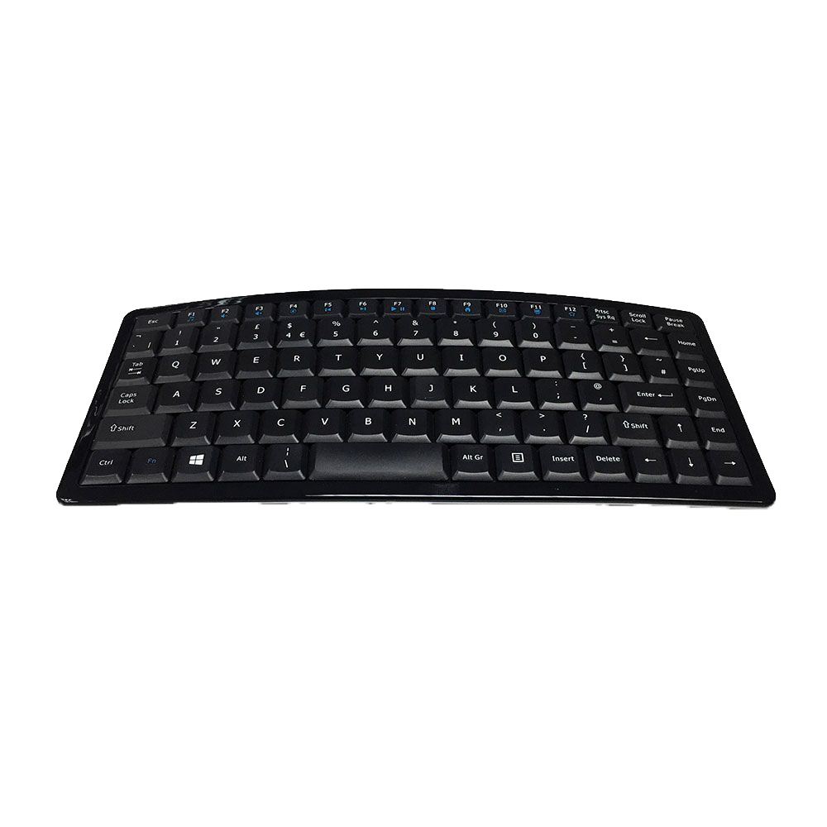
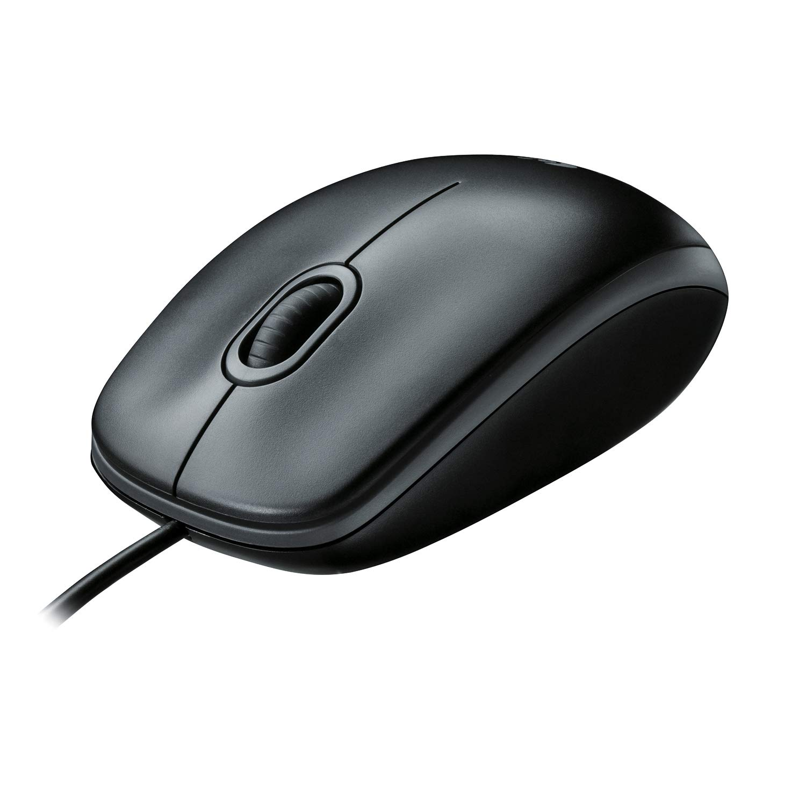
ইনপুট ডিভাইস-১
১. কী-বোর্ড
২. মাউস
৩. মাইক্রোফোন

Slide 7
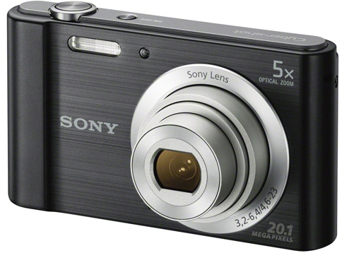
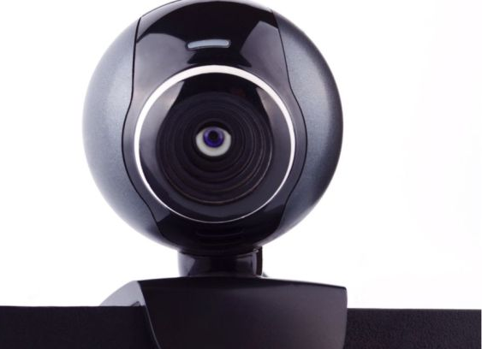
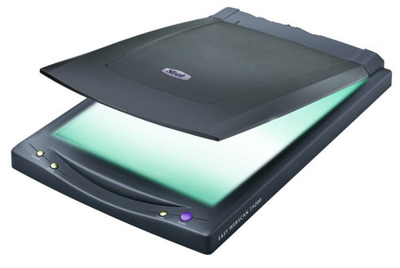
ইনপুট ডিভাইস-২
১. ডিজিটাল ক্যামেরা
২. ওয়েব ক্যাম
৩. ক্স্যানার

Slide 8
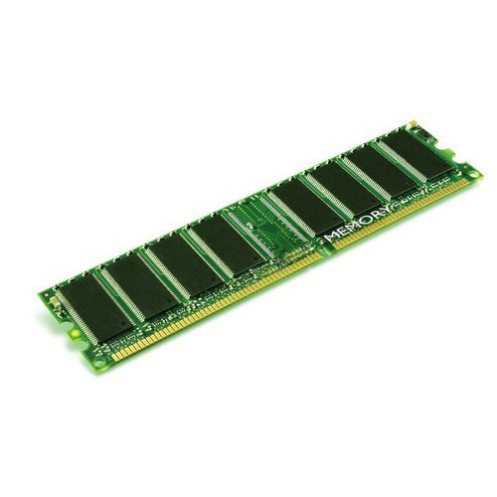
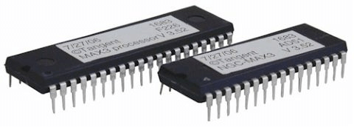
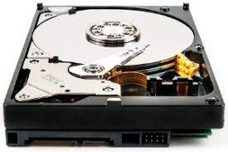
মেমোরি ও স্টোরেজ ডিভাইস
১.র‍্যাম
২. রম
৩.হার্ডডিস্ক
৪.সিডি/ ডিভিডি
৫.মেমোরি কার্ড/ পেন ড্রাইভ

Slide 9
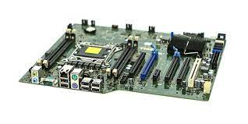
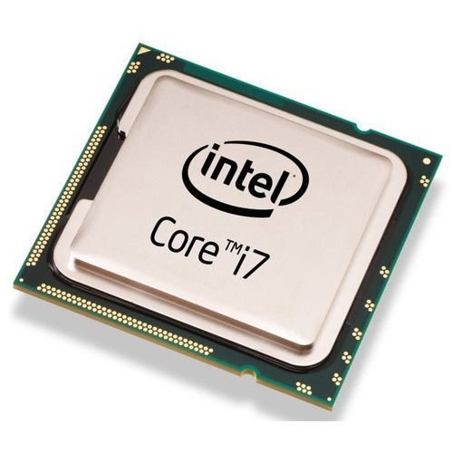
মাদারবোর্ড ও প্রসেসর
মাদারবোর্ড
প্রসেসর

Slide 10
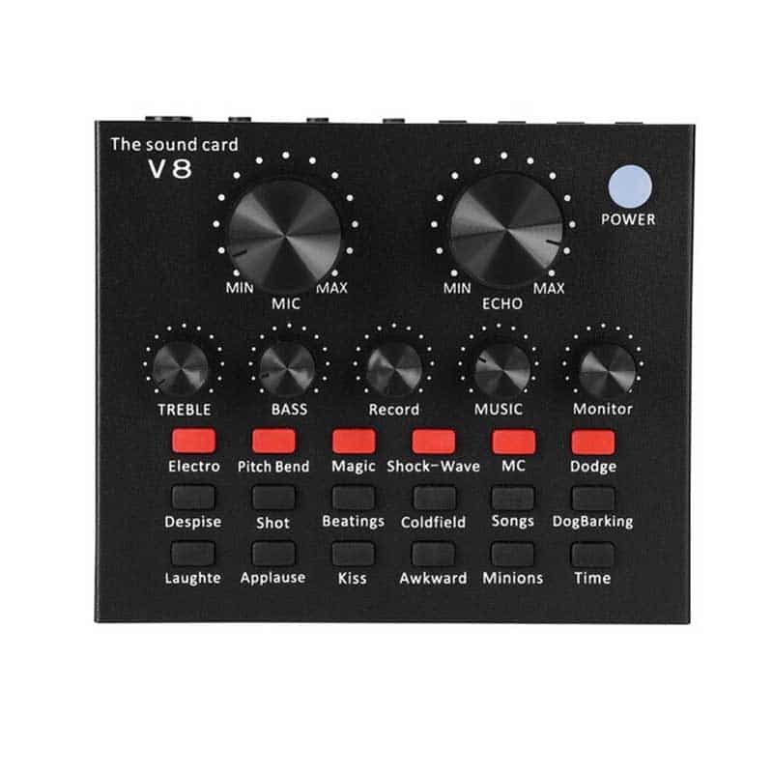
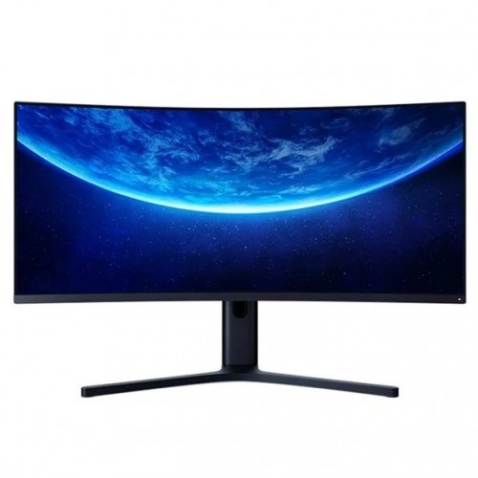
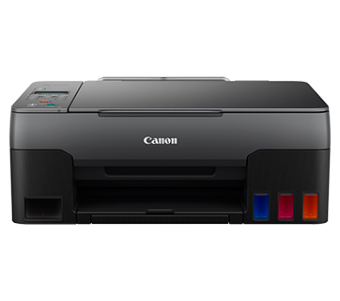
ইনপুট ও আউটপুট ডিভাইস
১.সাউন্ড কার্ড
২.মনিটর
৩.প্রিন্টার

Slide 11
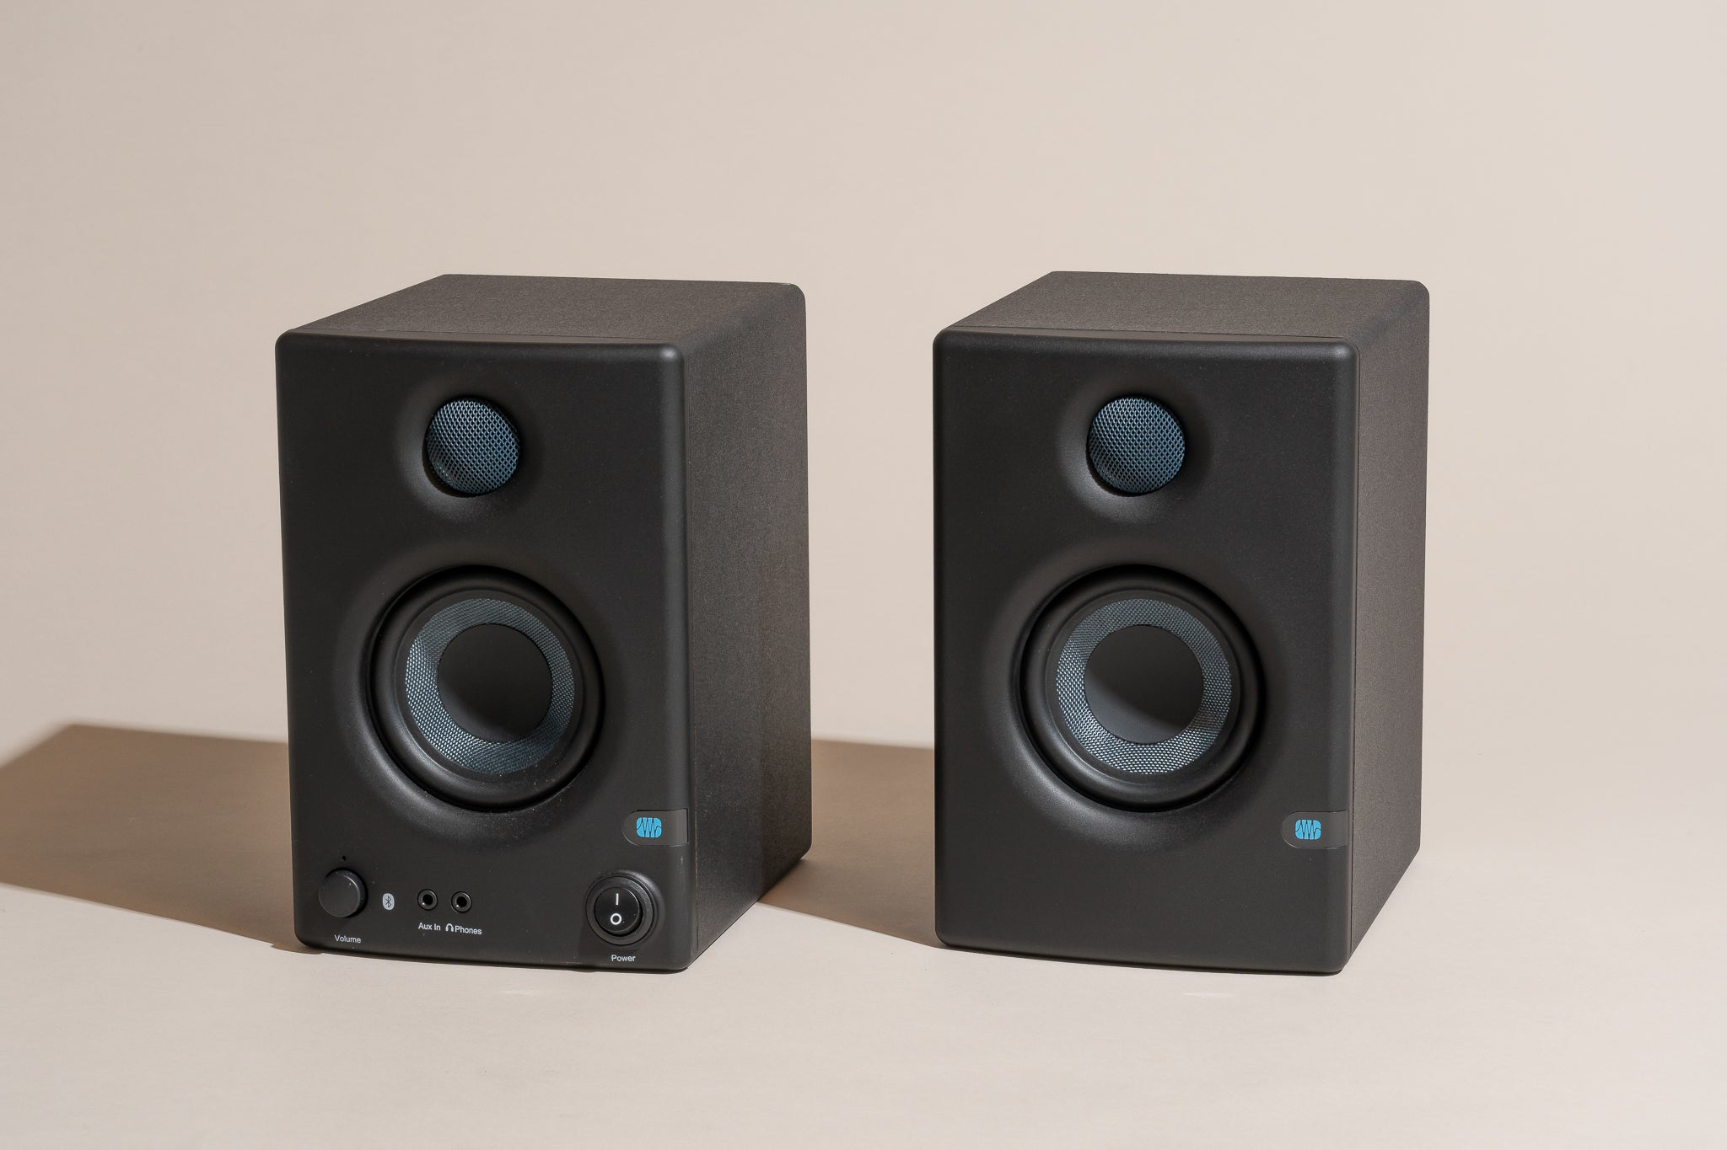
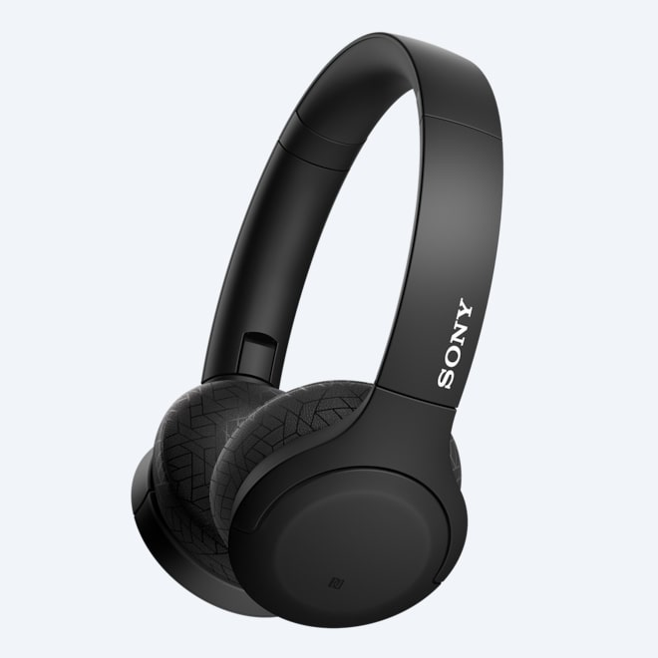
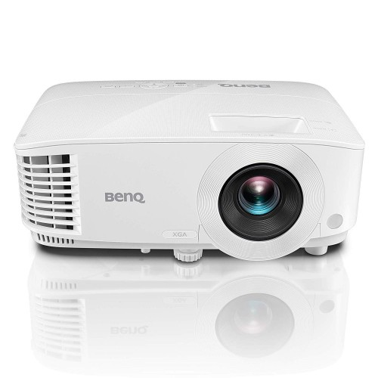
আউটপুট ডিভাইস
১.স্পিকার
২.হেডফোন
৩.মাল্টিমিডিয়া প্রজেক্টর

Slide 12
ধন্যবাদ

